Slide 1

Tourist App
Alessio De Houwer

Slide 2
Inhoud
Wat is de app?
Uitzicht
Werking
Klassediagram

Slide 3
Tourist app?
Toeristen app
Belangrijke plaatsen
Straal van 10km

Slide 4
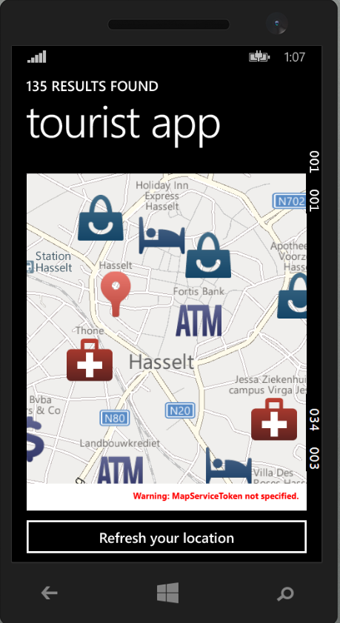
layout

Slide 5
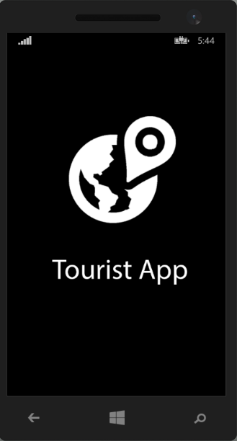
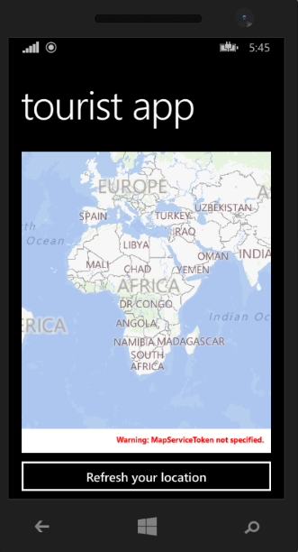
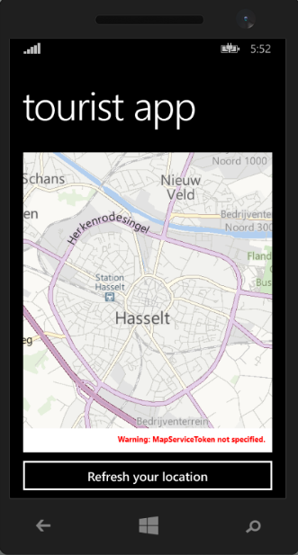
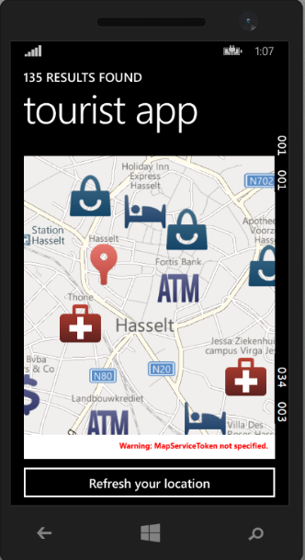
werking
Opstarten
Locatie zoeken
Inzoomen
Plaatsen weergeven

Slide 6
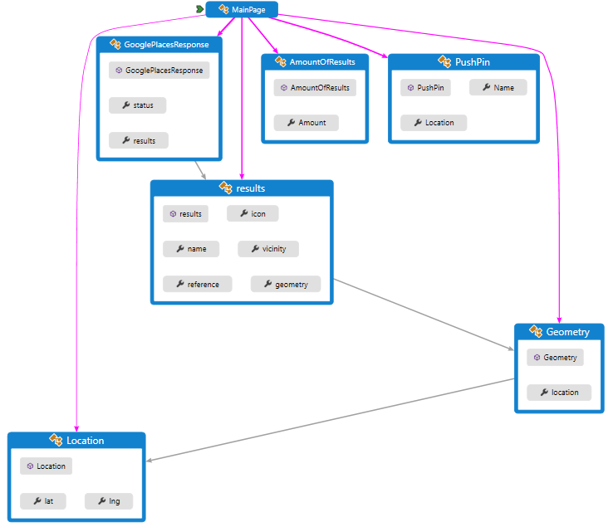
klassediagram

Slide 7

Einde
Bedankt voor uw aandacht

